Slide 1

"TRASPLANTE PULMONAR POR SILICOSIS: ESTUDIO DE CASOS Y CONTROLES EN EL PROGRAMA ANDALUZ DE TRASPLANTE PULMONAR"
Alicia Saavedra Villafruela¹, Elena González Najarro¹, Francisco Javier Lamas Fernández¹, Juan Manuel Mejía Romero¹, María José Cadenas de Llano¹, Estefanía Mira Padilla¹.
1. Servicio de Neumología. Hospital Universitario Reina Sofía, Córdoba.

Slide 2
ÍNDICE
INTRODUCCIÓN
OBJETIVO DEL ESTUDIO
DISEÑO Y METODOLOGÍA
VARIABLES Y RESULTADOS
CONCLUSIONES

Slide 3
INTRODUCCIÓN
La silicosis es una neumoconiosis definida por aparición de cambios estructurales en el parénquima pulmonar causados por depósito de sílice inhalada.
Su patogenia implica inflamación persistente, activación macrofágica y desarrollo de fibrosis pulmonar progresiva irreversible.
En fases avanzadas puede evolucionar a insuficiencia respiratoria grave, siendo el trasplante pulmonar la única alternativa terapéutica.
La fibrosis masiva progresiva, adenopatías calcificadas y adherencias pleurales pueden aumentar la complejidad quirúrgica del trasplante.

Slide 4
OBJETIVO DEL ESTUDIO
PRIMARIO
Evaluar la complejidad y resultados clínicos del trasplante en silicosis frente a otras etiologías
Comparar parámetros intraoperatorios Comparar la incidencia de disfunción primaria del injerto (DPI) Comparar complicaciones postoperatorias. Comparar el desarrollo de disfunción crónica del injerto (CLAD). Comparar estado vital en último seguimiento.
SECUNDARIOS

Slide 5
DISEÑO Y METODOLOGÍA
CASOS
10 pacientes trasplantados por silicosis
Retrospectivo unicéntrico
Trasplantes por silicosis
entre 2011-2025 en nuestro centro
Emparejamiento 1:2
Edad ± 5 años
Tipo trasplante (uni/bipulmonar)
CONTROLES
20 pacientes trasplantados por otras causas
VARIABLES ANALIZADAS
• Características basales y función pretrasplante • Complejidad intra-quirúrgica • Complejidad postquirúrgica: Disfunción primaria del injerto (DPI) y disfunción crónica del injerto (CLAD) • Estado vital en último seguimiento
ANÁLISIS ESTADÍSTICO
• Mann–Whitney (Continuas) • Test exacto de Fisher (categóricas) • p < 0,05

Slide 6
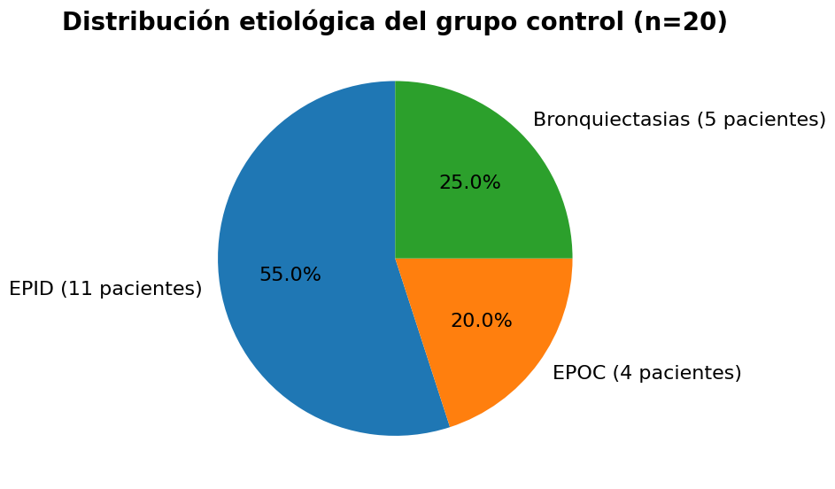
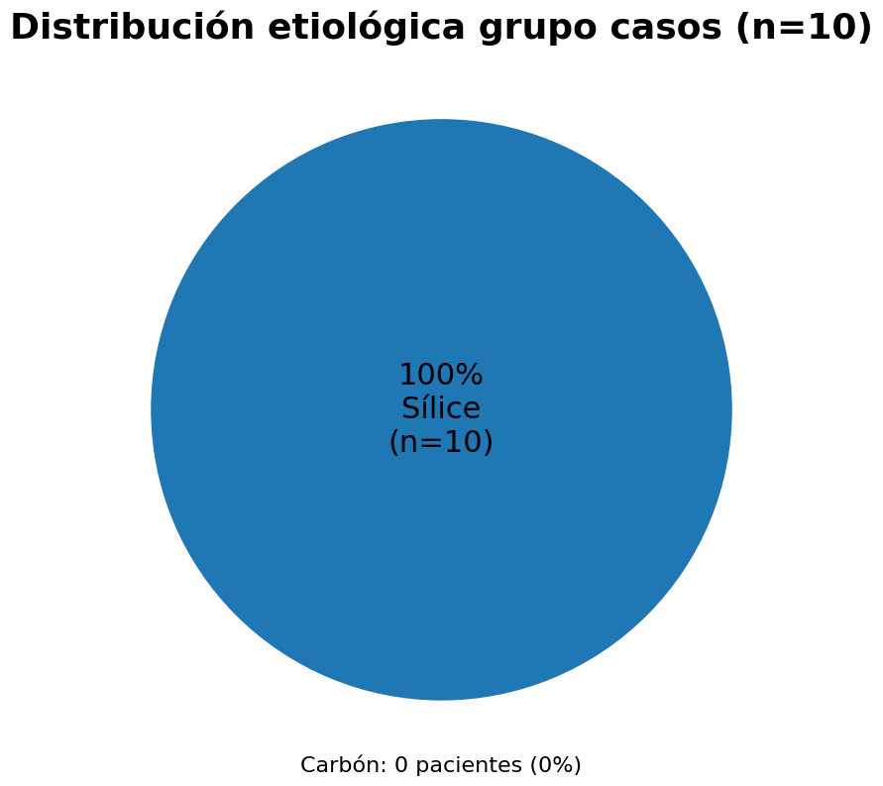
RESULTADOS: ETIOLOGÍA

Slide 7
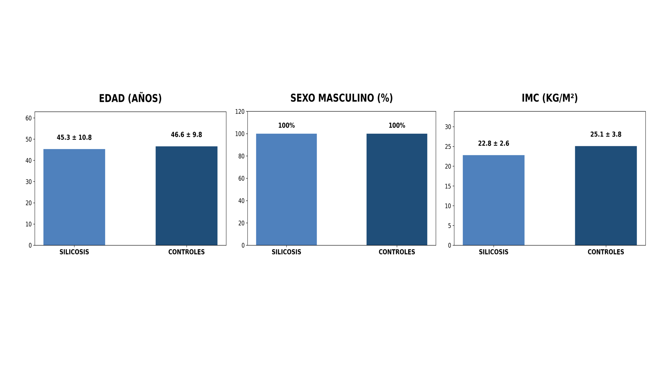
RESULTADOS: CARACTERÍSTICAS BASALES
COMORBILIDADES | CASOS (SILICOSIS) N=10 | CONTROLES N=20 | P
EXFUMADOR | 7 (70%) | 13 (65%) | 1,000
HTA | 2 (20%) | 6 (30%) | 0,682
DIABETES | 1 (10%) | 1 (5%) | 1,000
HIPERCOLESTEROLEMIA | 1 (10%) | 2 (10%) | 1,000
Notes:
Los grupos eran comparables en edad, IMC y comorbilidades.

Slide 8
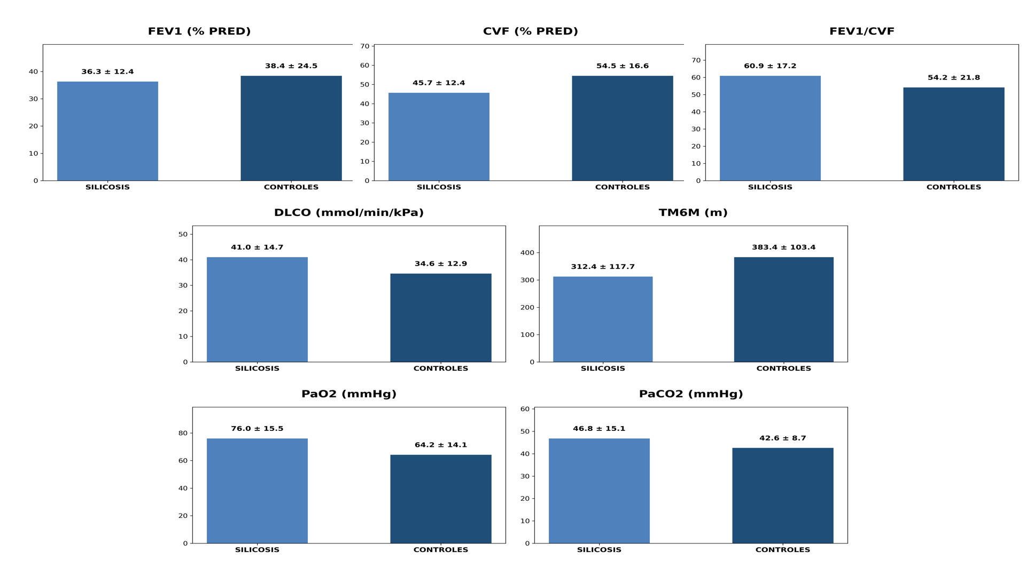
RESULTADOS: PRUEBAS DE FUNCIÓN PULMONAR

Slide 9
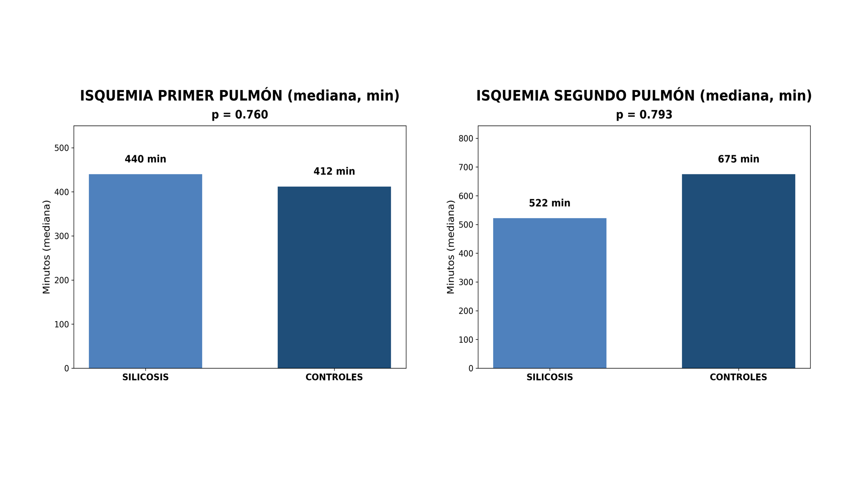
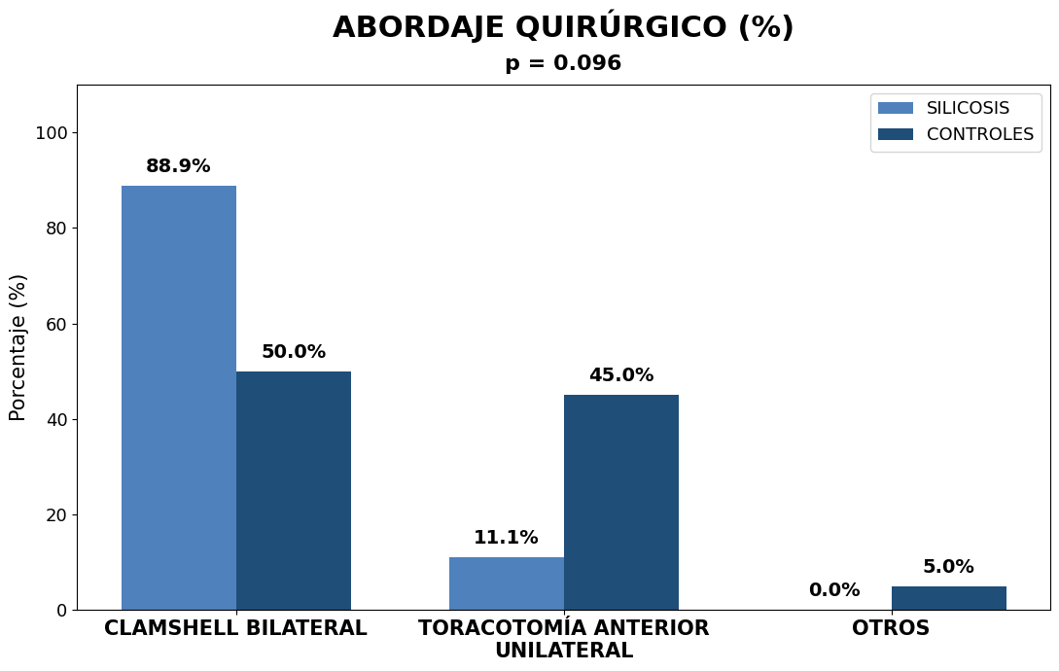
RESULTADOS: COMPLEJIDAD INTRAOPERATORIA

Slide 10
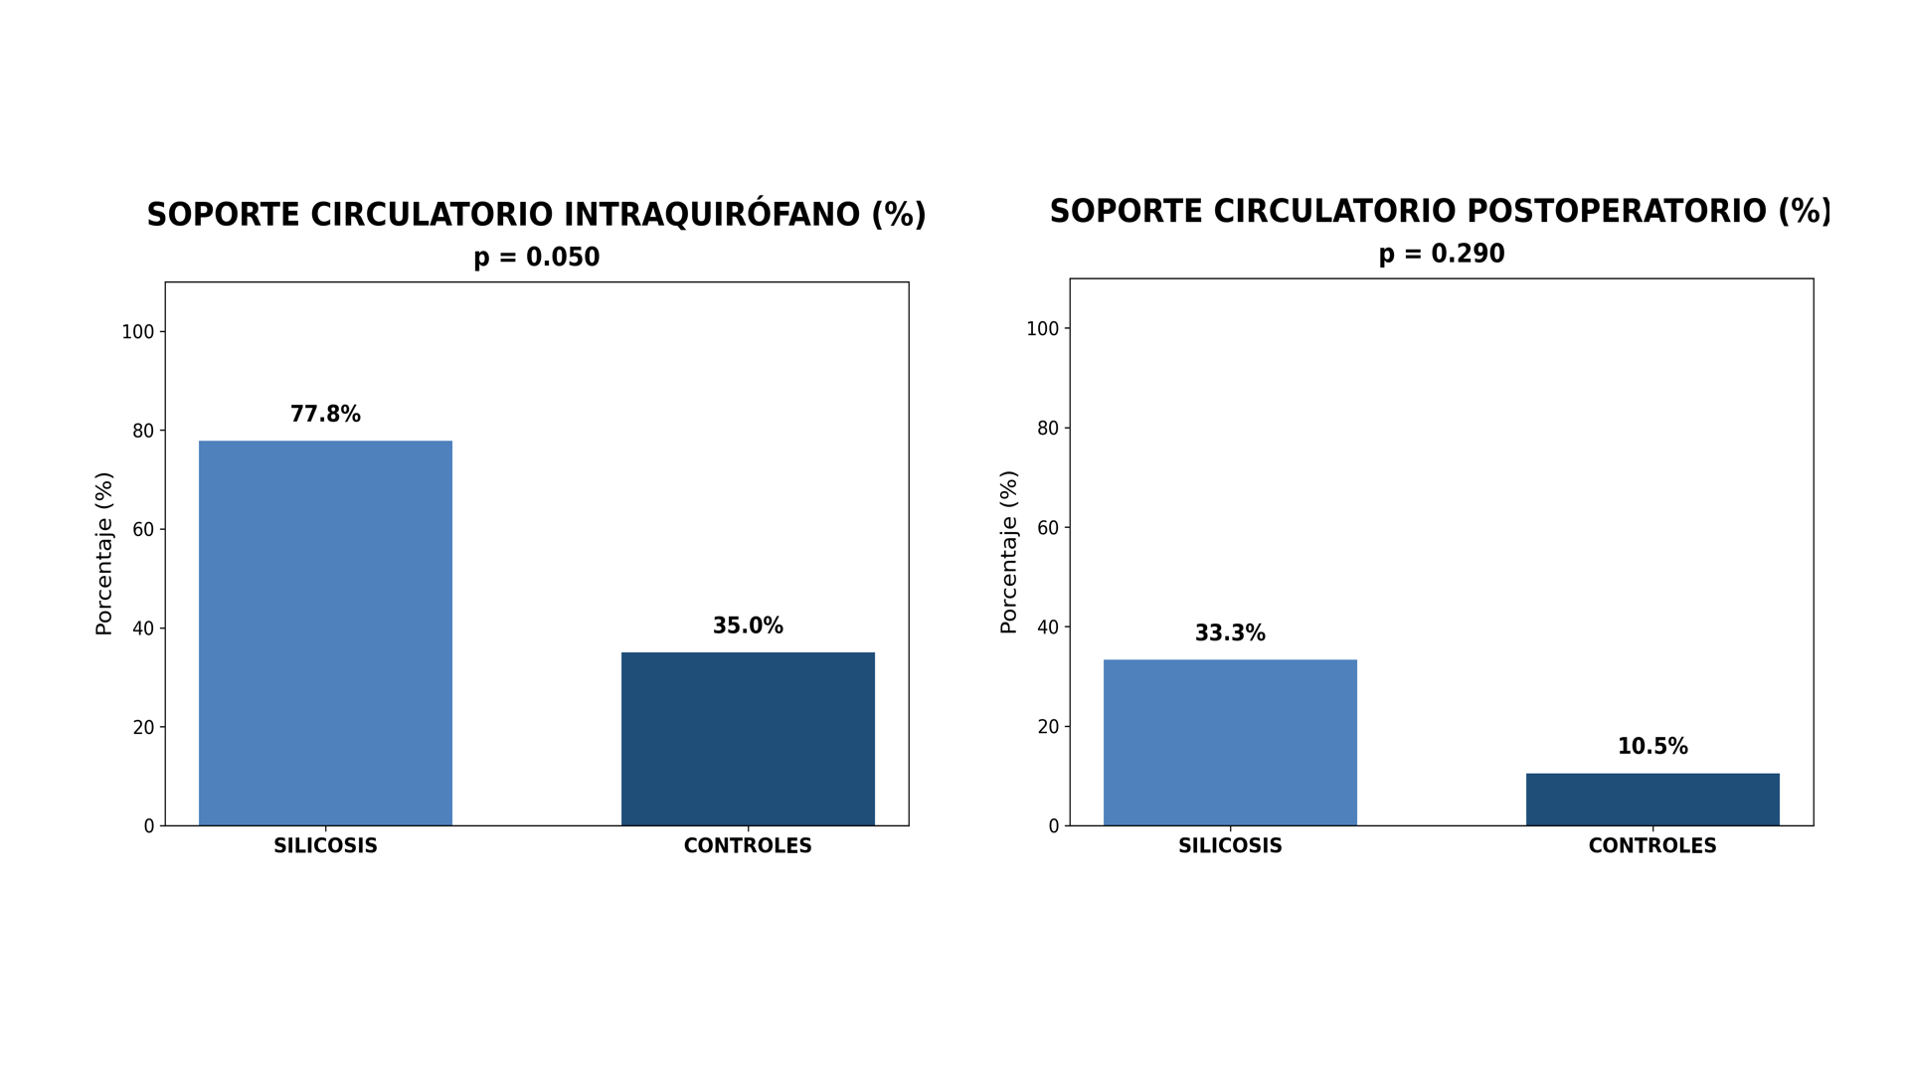
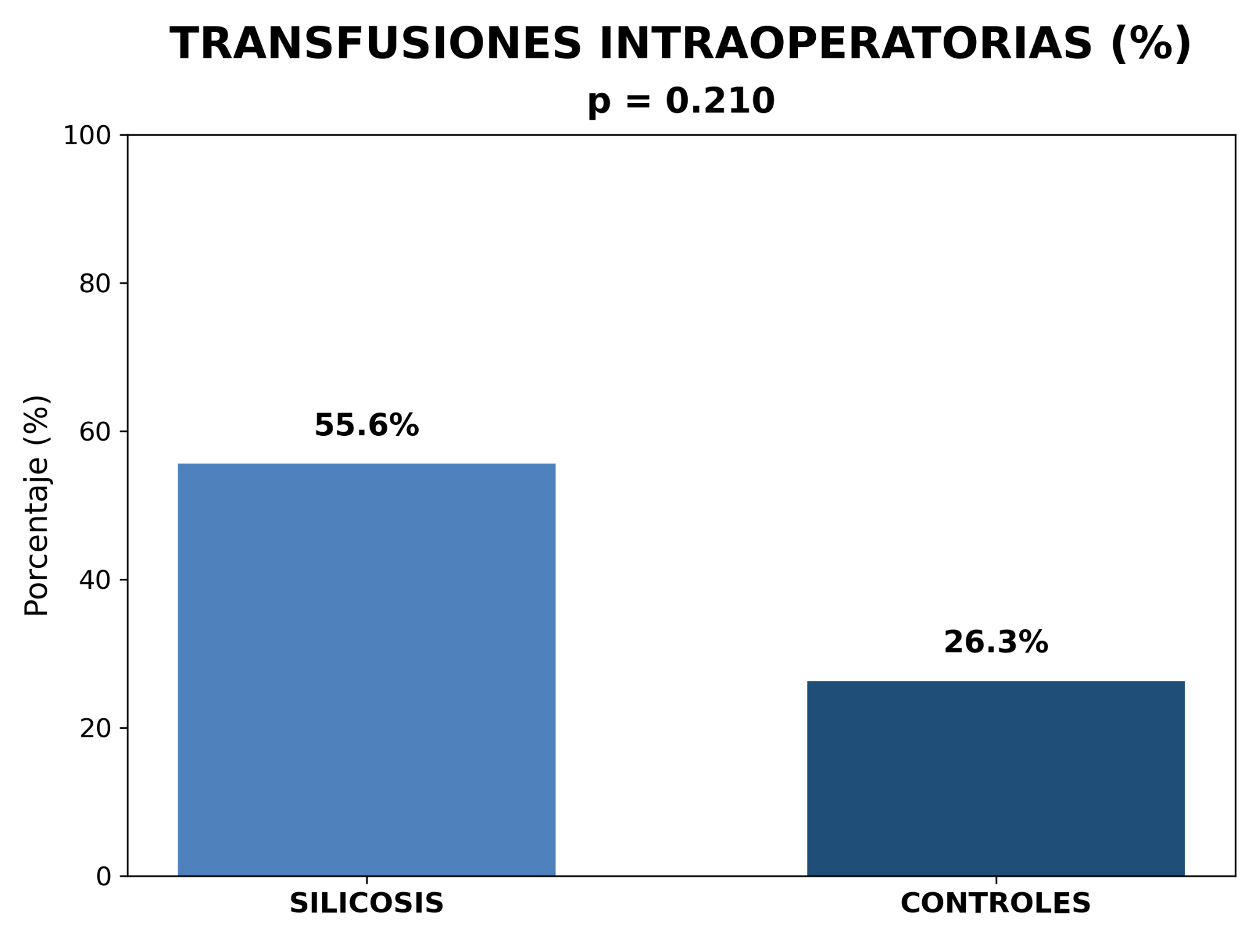
RESULTADOS: COMPLEJIDAD INTRAOPERATORIA

Slide 11
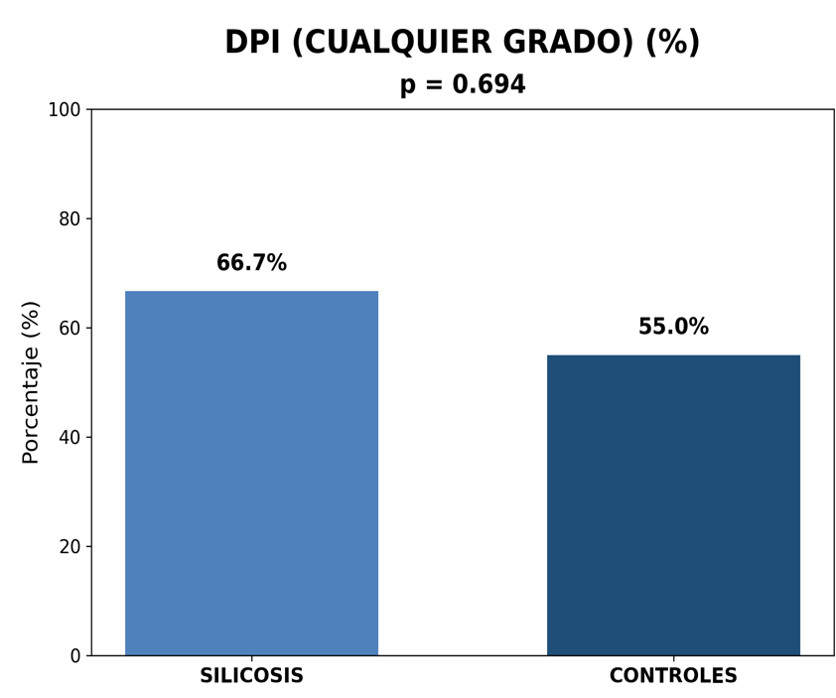
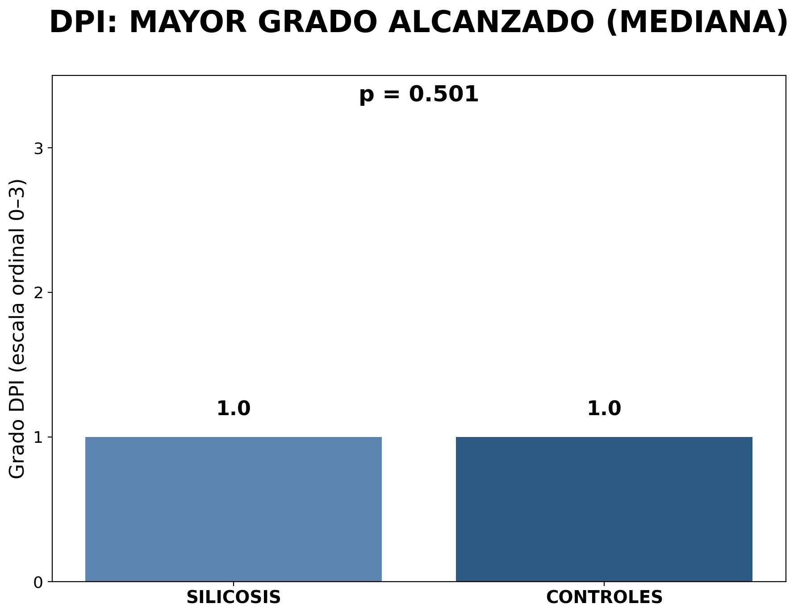
RESULTADOS: COMPLEJIDAD POSTOPERATORIA
Disfunción primaria del injerto (DPI)

Slide 12
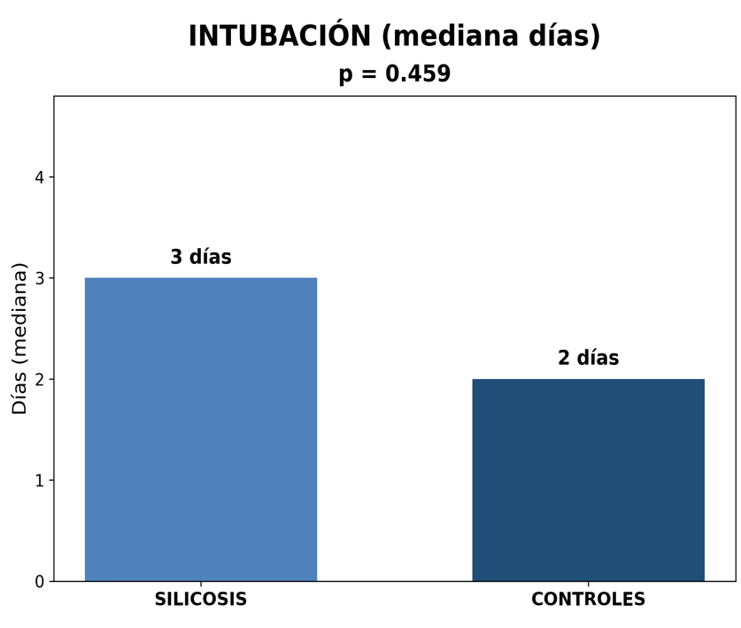
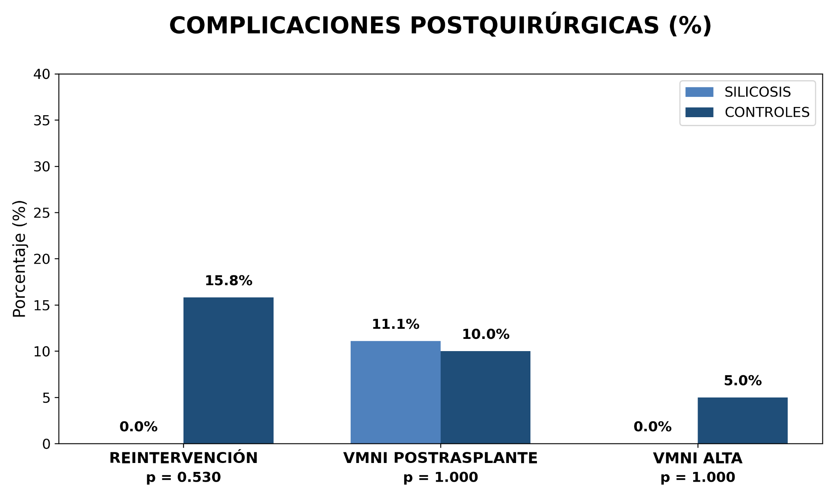
RESULTADOS: COMPLEJIDAD POSTOPERATORIA

Slide 13
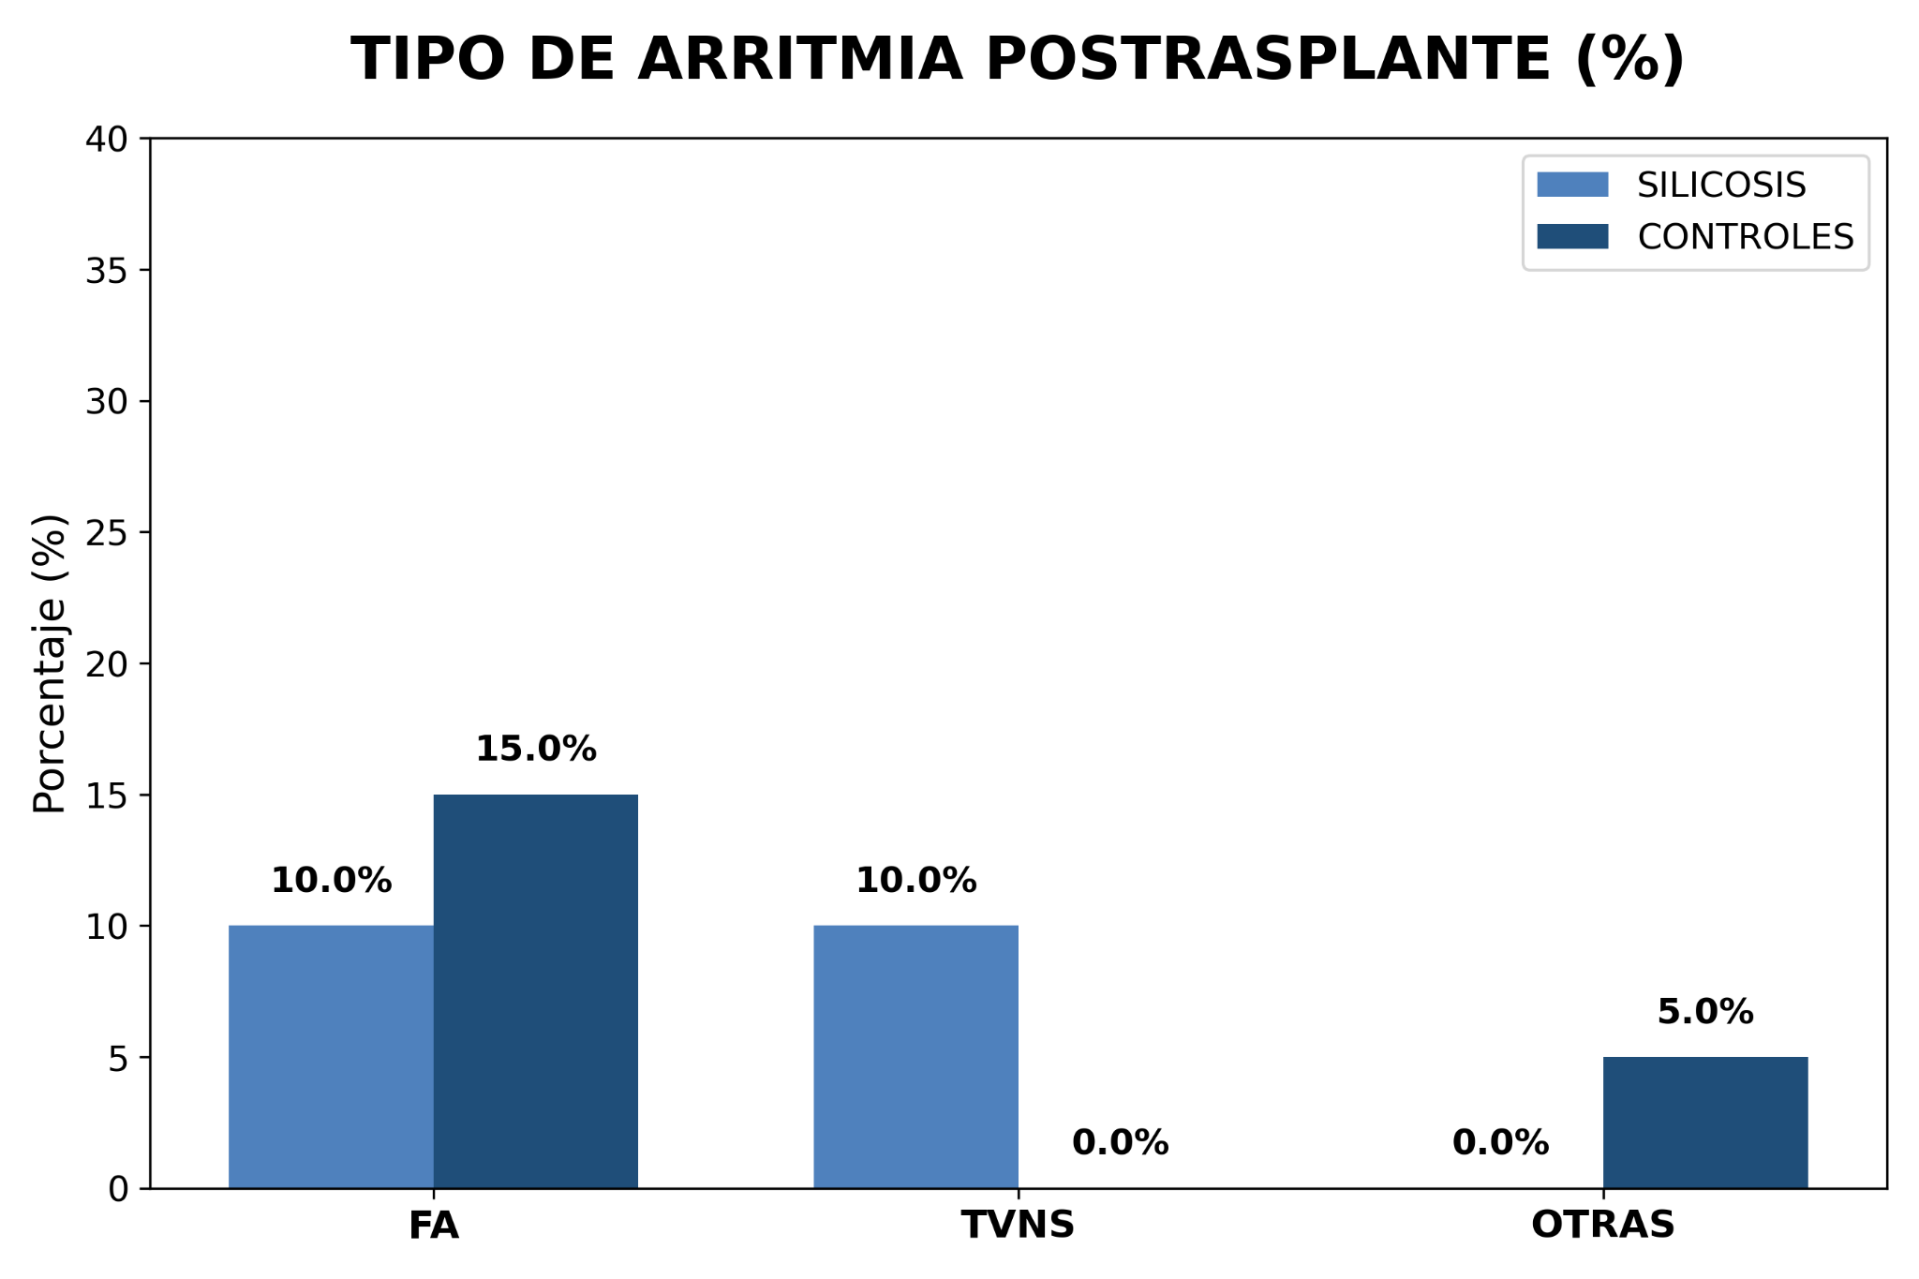
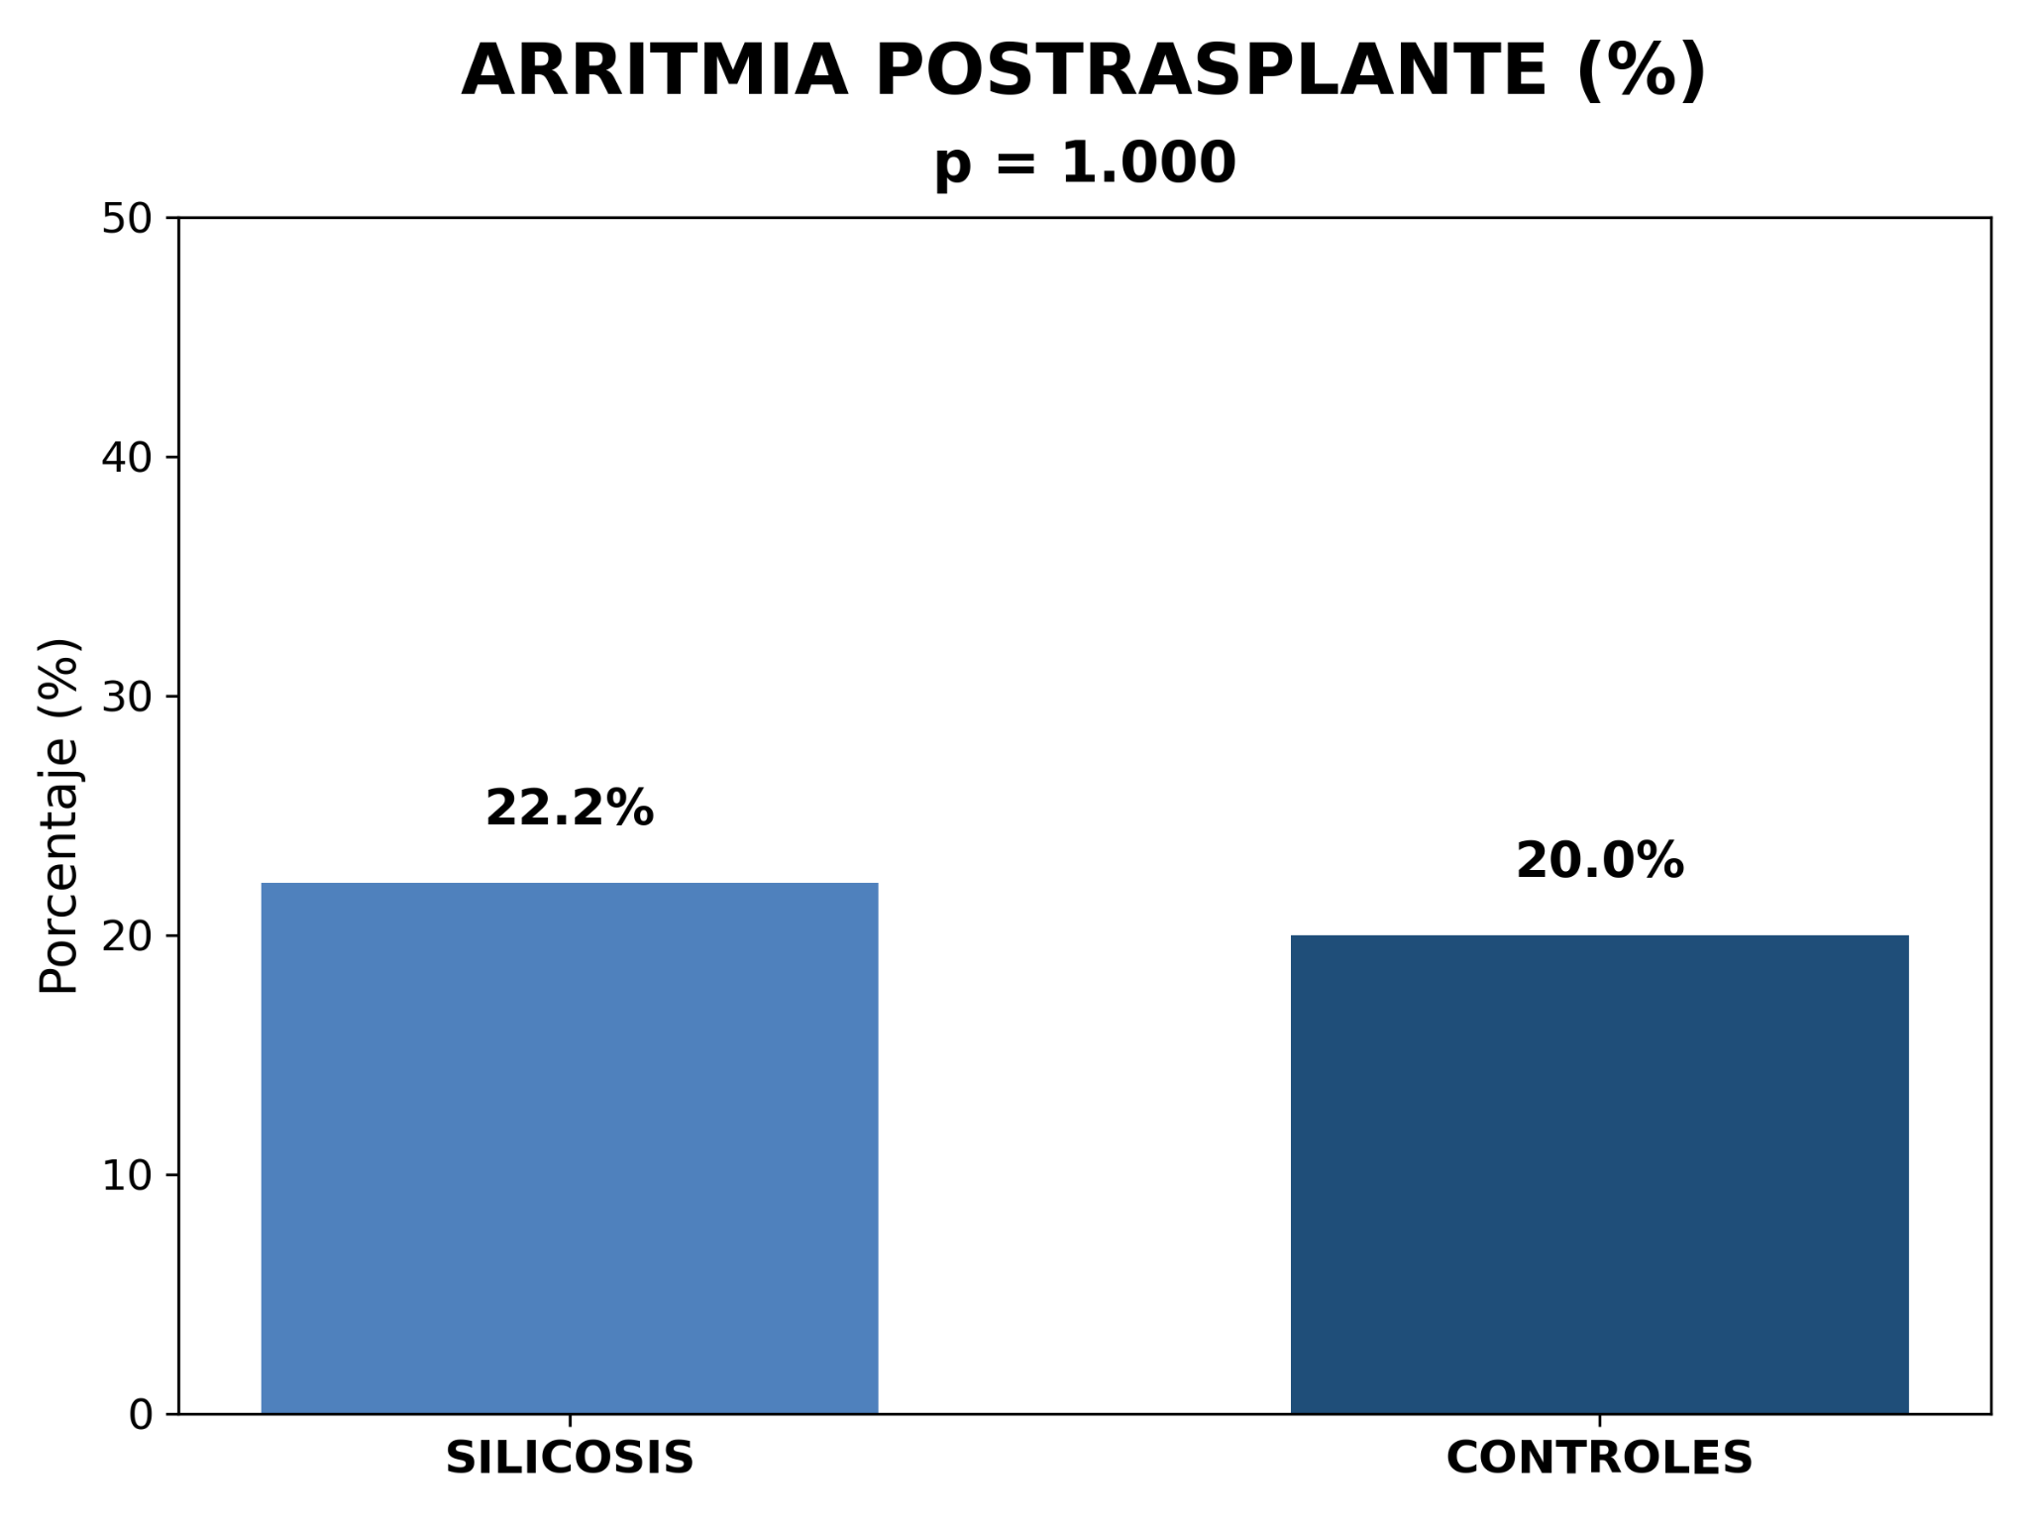
RESULTADOS: COMPLEJIDAD POSTOPERATORIA
FA: Fibrilación
auricular
TVNS: taquicardia
ventricular no sostenida

Slide 14
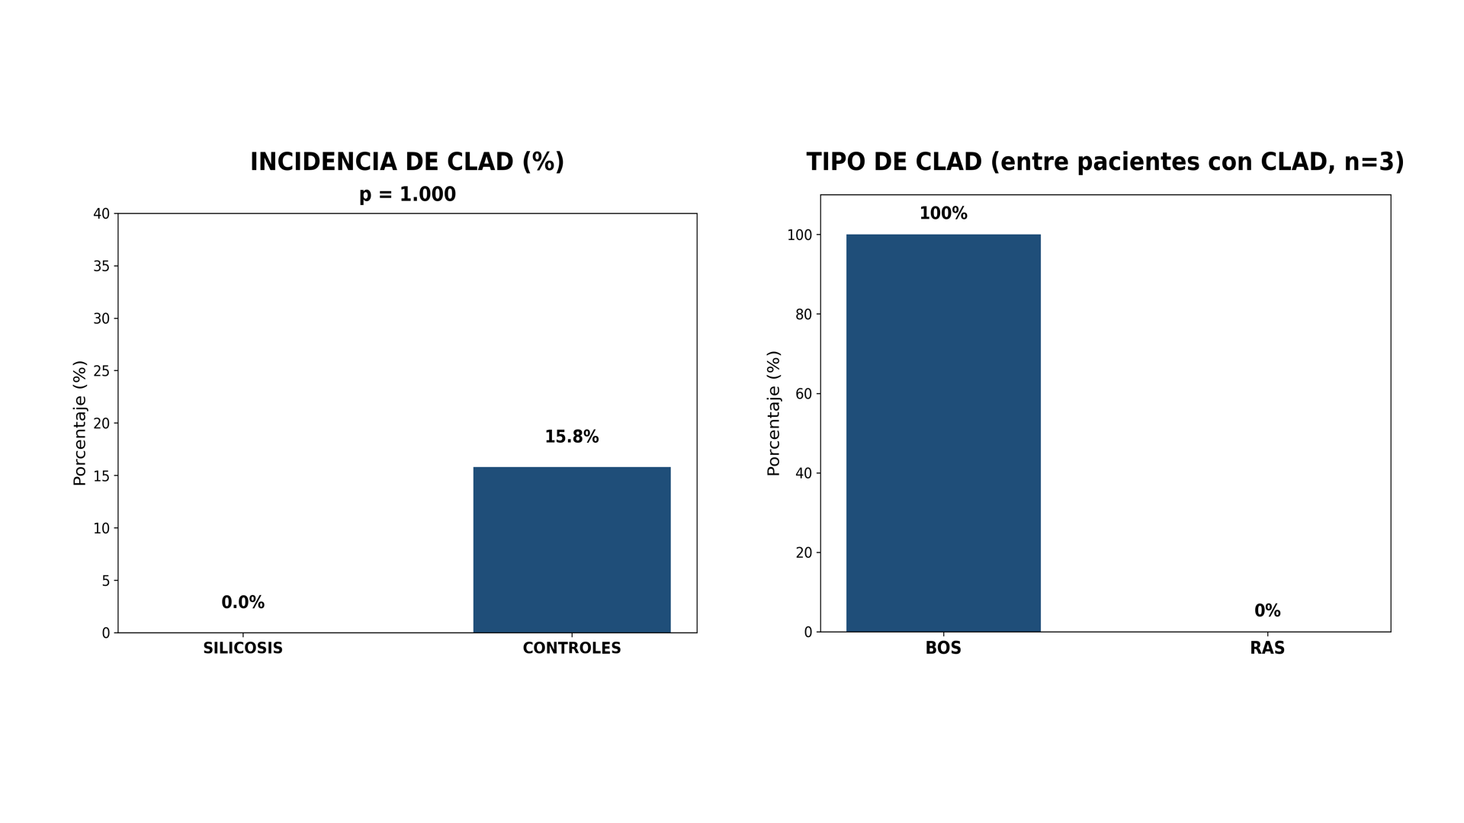
RESULTADOS: COMPLEJIDAD POSTOPERATORIA
Disfunción crónica del injerto (CLAD)
BOS: Síndrome de bronquiolitis obliterante
RAS: síndrome restrictivo del aloinjerto

Slide 15
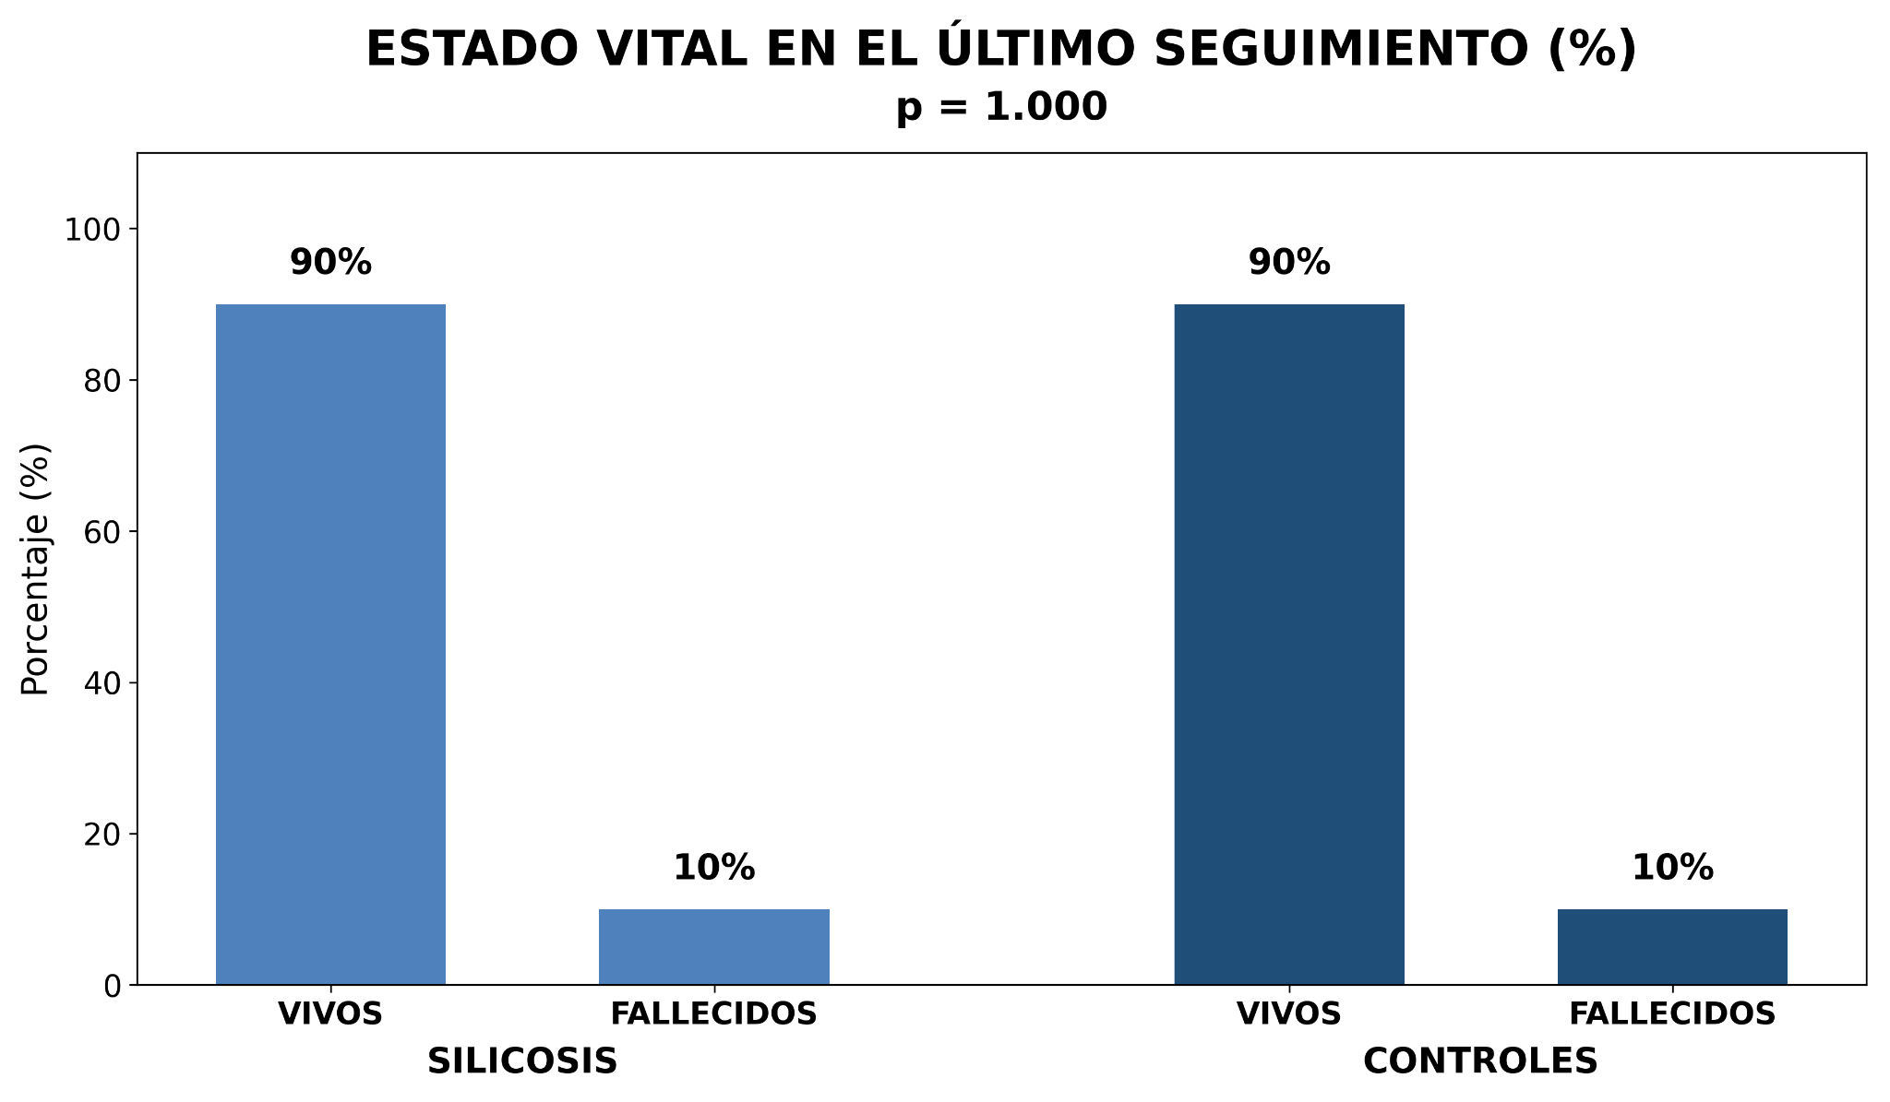
RESULTADOS: ESTADO VITAL DEL PACIENTE EN EL ÚLTIMO SEGUIMIENTO

Slide 16
CONCLUSIONES
- El trasplante pulmonar en pacientes con silicosis se asocia a mayor complejidad técnica intraoperatoria
- No se aprecian más complicaciones postoperatorias en el trasplante por silicosis
- Existe una menor incidencia de CLAD en pacientes trasplantados por silicosis
- La supervivencia en el trasplante por silicosis fue comparable con otras indicaciones
El trasplante pulmonar constituye una opción terapéutica eficaz y segura en pacientes seleccionados con silicosis, pese a su mayor complejidad técnica.

Slide 17
BIBLIOGRAFÍA
Martínez González C, Ariza Prota M, Arias Guillén M, Fernández Álvarez R. Silicosis y neumoconiosis del carbón. En: Torres Martí A, coordinador. Manual SEPAR de Neumología y Cirugía Torácica. 4ª ed. Barcelona: Asociación Española de Neumología y Cirugía Torácica (SEPAR); 2021. Capítulo 76. ISBN: 978-84-124442-2-3.

Slide 18
MUCHAS GRACIAS
POR LA ATENCIÓN

